Slide 1
.

Slide 2
«… Это правда! Ну чего же тут скрывать? Дети любят, очень любят рисовать! На бумаге, на асфальте, на стене. И в трамвае на окне….» Э. Успенский

Slide 3
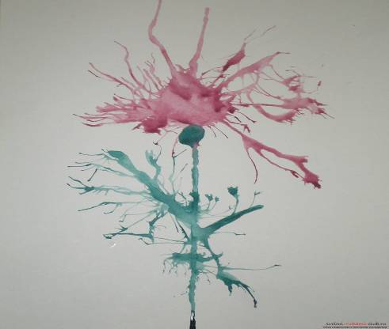
Кляксография обычная: ребенок зачерпывает гуашь пластиковой ложкой и выливает на бумагу. В результате получаются пятна в произвольном порядке. Затем лист накрывается другим листом и прижимается (можно согнуть лист пополам, на одну половину капнуть тушь, а другой его прикрыть.) Далее верхний лист снимается, изображение рассматривается: определяется, на что оно похоже. Недостающие детали дорисовываются.

Slide 4
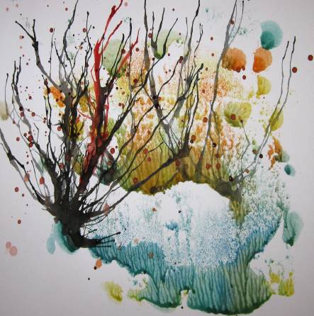
Кляксография с трубочкой: ребенок зачерпывает пластиковой ложечкой краску, выливает ее на лист, делает небольшое пятно (капельку). Затем на это пятно дует из трубочки так, чтобы ее конец не касался ни пятна, ни бумаги. При необходимости процедура повторяется. Недостающие детали дорисовываются.

Slide 5
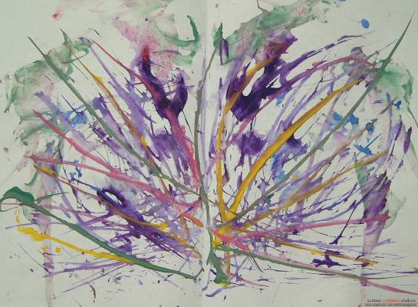
Кляксография с ниточкой: ребенок опускает нитку в краску, отжимает ее. Затем на листе бумаги выкладывает из нитки изображение, оставляя один конец свободным. После этого сверху накладывает другой лист, прижимает, придерживая рукой, и вытягивает нитку за кончик. Недостающие детали дорисовываются.

Slide 6
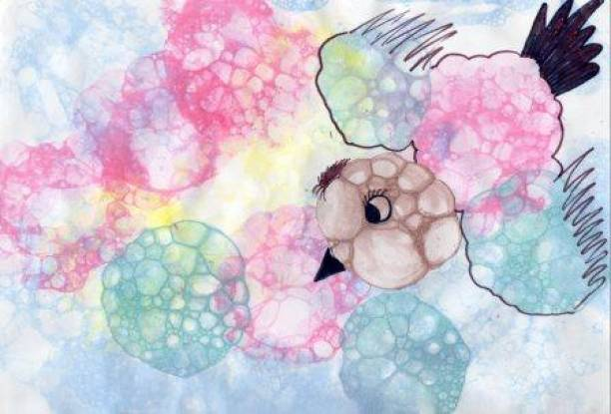
Рисование мыльными пузырями: гуашь смешивается с шампунем, разливается в емкости. Затем в емкость вставляется соломинка и выдувается воздух до образования шапки из маленьких пузырей, осторожно достается соломинка и сверху прикладывается чистый лист и прижимается ладонью, получается отпечаток. Недостающие детали дорисовываются.

Slide 7
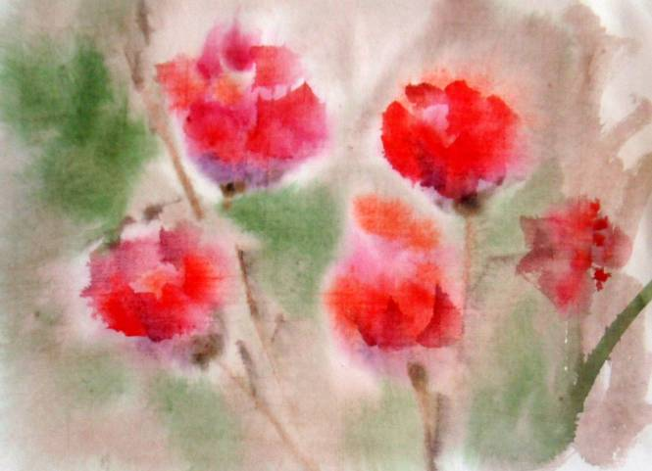
Рисование по сырому: на лист бумаги с помощью губки или кисточки смачивается водой, пока лист не высох, наносится рисунок. Получается размытое изображение.

Slide 8
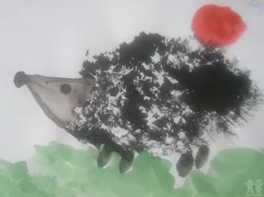
Тычок жесткой полусухой кистью: ребенок опускает в гуашь кисть и ударяет ею по бумаге, держа кисть вертикально. При работе кисть в воду не опускается. Таким образом, заполняется весь лист, контур или шаблон. Получается имитация пушистой или колючей поверхности.

Slide 9
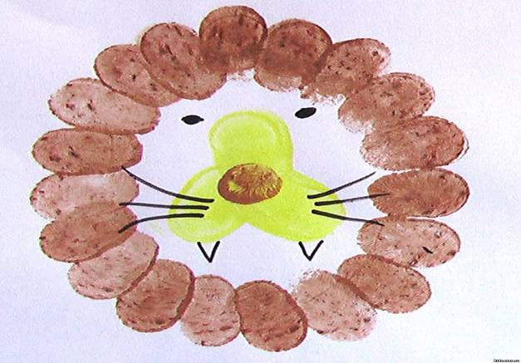
Рисование пальчиками: ребенок опускает в гуашь пальчик и наносит точки, пятнышки на бумагу. На каждый пальчик набирается краска разного цвета. После работы пальчики вытираются салфеткой, затем гуашь легко смывается.

Slide 10
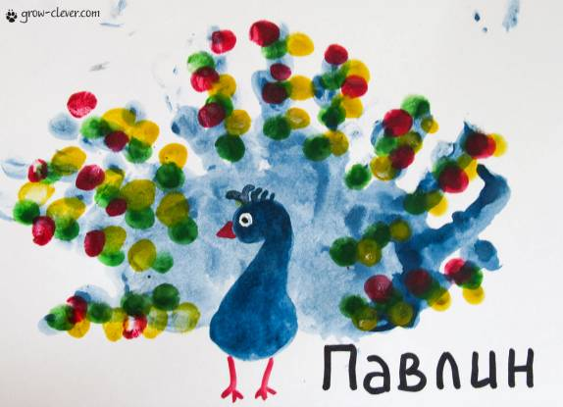
Рисование ладошкой: ребенок опускает в гуашь ладошку (всю кисть) или окрашивает ее с помощью кисточки и делает отпечаток на бумаге. Рисуют и правой, и левой руками, окрашенными разными цветами. После работы руки вытирают салфеткой, затем гуашь легко смывается.

Slide 11
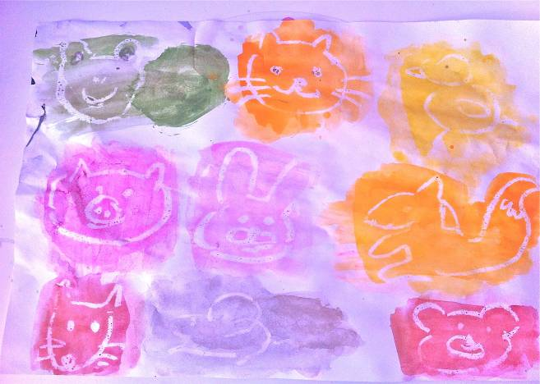
Свеча + акварель: ребенок рисует свечой на бумаге. Затем закрашивает лист акварелью в один или несколько цветов. Рисунок свечой остается белым.

Slide 12
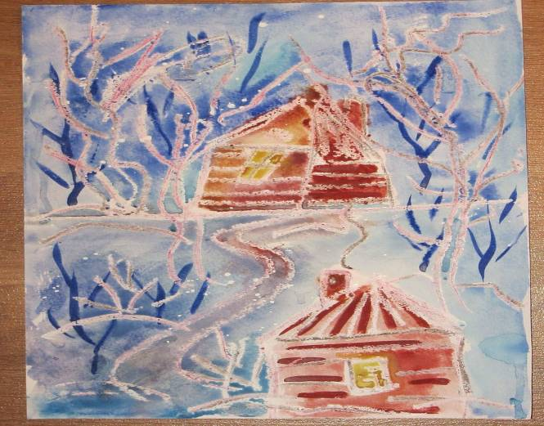
Восковые мелки + акварель: ребенок рисует восковыми мелками на белой бумаге. Затем закрашивает лист акварелью в один или несколько цветов. Рисунок мелками остается не закрашенным.

Slide 13
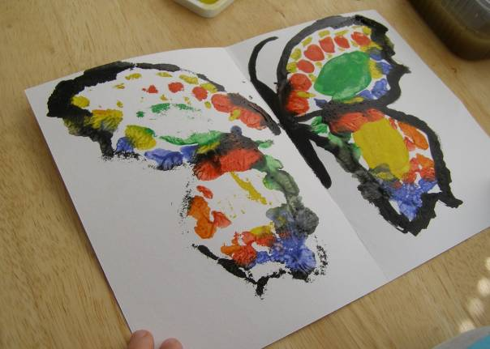
Монотипия - это один отпечаток. Для ее изготовления нужен полиэтилен или бумага в качестве основы для нанесения на них акварельных или гуашевых разводов, затем сверху на рисунок накладывается чистый лист бумаги, аккуратно проглаживается сверху рукой и снимается. Получается отпечаток, который так же, как и кляксография, можно дорисовать.

Slide 14
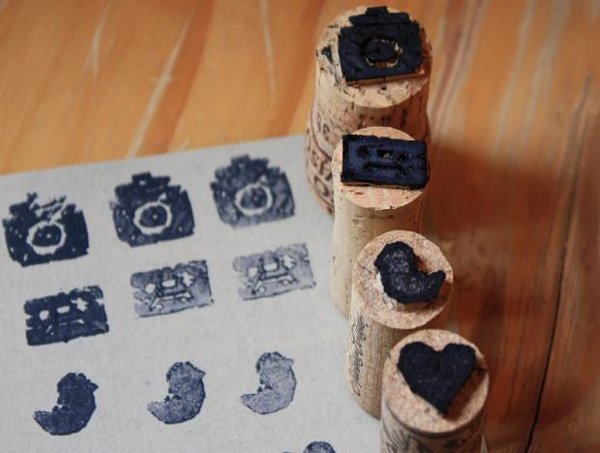
Оттиск пробкой: ребенок прижимает пробку к штемпельной подушечке с краской и наносит оттиск на бумагу. Для получения другого цвета меняются и мисочка и пробка. Аналогично делаются оттиски печатками из картофеля, ластика, смятой бумагой, поролоном, пенопластом.

Slide 15
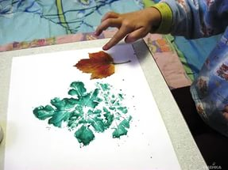
Отпечатки листьев: ребенок покрывает листок дерева красками разных цветов, затем прикладывает его к бумаге окрашенной стороной для получения отпечатка. Каждый раз берется новый листок. Черешки у листьев можно дорисовать кистью.

Slide 16
Дети с удовольствием работают в разных техниках.
Развивайте творчество, воображение детей.

